Slide 1

International Journal of Information Management
社交购物网站的同伴特征和技术特征对消费者购买意愿的影响
作者：Xi Hu（合肥工业大学）
Qian Huang（合肥工业大学）
Xuepan Zhong（合肥工业大学）
Robert M. Davison（香港城市大学）
Dingtao Zhao（合肥工业大学）

Slide 2
目录
第一部分
一
期刊简介
二
文献分析
三
收获和启发

Slide 3
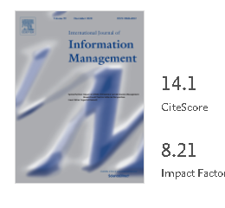
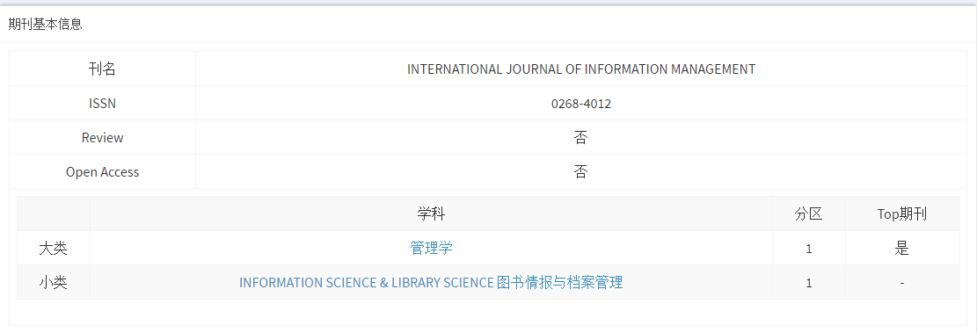
一、期刊简介
第一部分
International Journal of Information Management

Slide 4
第一部分
二、文献分析
1
写作背景
（1）现实背景
社交商务（s-commerce）是电子商务（e-commerce）的发展，突显了在线社交网络在促进业务中的作用，近年来越来越得到普及。
社交媒体的热度持续升温表明：社交购物代表着未来电子商务发展机遇的核心。
对于消费者而言，社交商务带来了一种新颖的在线购物方式——社交购物。 这意味着消费者通过他们的个人在线社交网络联系而建立联系，通过该联系他们可以发现，共享，推荐和评价产品，交换购物信息，知识和观点并获得进行交易的机会。
社交购物的商业价值已得到广泛认可，并且已经建立了新的系统来为此类活动提供专门的支持，即社交购物网站。

Slide 5
第一部分
二、文献分析
1
写作背景
（2）理论背景
社交媒体对于学者来说是关键和具挑战性的研究主题之一，具有重要的理论和实践意义。
迄今为止进行的研究仅涵盖了这方面的少数问题。
在电子商务领域，研究集中于定义问题和消费者使用或参与一般电子商务活动的意图。
研究人员需要更深入地研究社交购物的更详细方面，特别是，人们几乎不了解在社交购物环境中发生的活动如何促进有效的商业成果（即交易）。

Slide 6
第一部分
二、文献分析
2
理论背景
（1）社交购物网站
①概念：SSW是一种在线社区，它与消费者建立联系，并围绕与购物相关的兴趣而发展。它致力于支持社交购物活动，从产品推荐，购物经验共享到协作购买。除了支持互动之外，SSW还提供直接的购物帮助。
②与电子商务网站的区别：
电子商务突出了有效的商业交易，而SSW则侧重于社交网络，协作和信息共享，而购物则是次要重点。
电子商务用户通常是孤立的，他们分别与平台和卖方进行交互，并使用自己的知识来制定决策。但是，SSW促进了消费者之间的联系和对话，从而允许深入的意见交流和联系
③研究不足：
用户的交易意图在学术领域仍然被忽略

Slide 7
第一部分
二、文献分析
2
理论背景
（2）S-O-R框架
S-O-R模型最初是由Mehrabian和Russell（1974）提出，目的是证明环境影响人类行为的机制。它认为，各种环境暗示会起到刺激作用，并影响一个人的内部生理、心理（机体），从而进一步导致该人的反应。
Why S-O-R框架？
SOR范式已广泛应用于在线消费者行为研究中，以揭示人机交互如何导致购买意向。
S-O-R框架将使我们能够捕获SSW的特有元素，并建立一个集成模型以反映用户与该艺术品的互动如何有助于他们的购买意图。
S-O-R模型可以检查消费者在SSW中感知的购物临界值。

Slide 8
第一部分
二、文献分析
2
理论背景
（3）社交和技术因素作为刺激
鉴于SSW的关键社区功能，本文采用了社交、技术视角，从根本上对虚拟社区研究具有指导意义，其中社会方面是指与用户相关的因素，而技术方面是与系统相关的因素。

Slide 10
第一部分
二、文献分析
2
理论背景
（4）将购物价值视为机体

Slide 11
第一部分
二、文献分析
2
理论背景
（5）购买意愿作为回应
尽管检查实际购买会产生更令人信服的结果，但大多数研究人员仍将购买意图作为购买行为的代理。
实际上，购买行为通常受无数不可控因素的影响。
意图是行为的主要预测因子，并保证了研究的严格性和准确性。
Liang和Turban（2011）提出的电子商务研究指导框架中，购买意愿和点击率被列为电子商务研究的重要成果指标，而不是实际购买。
在Yadav等人（2013）的电子商务营销应急框架中，建议购买决定是重要的结果。
在Olbrich＆Holsing（2011）的工作中，“点击”（在第三方商店中访问焦点产品）被视为购买行为的代理。
因此，将购买意向作为本研究的研究重点是合适的。

Slide 12
第一部分
二、文献分析
3
研究假设
（1）H1：消费者对社交购物网站实用价值与其购买意愿成正比。
理论依据：
SSW使消费者能够基于其在线社交网络发现、共享、推荐和评价产品（Olbrich＆Holsing，2011）。这些机制减轻了搜索的认知工作量，并帮助消费者更快，更轻松地找到合适的产品，甚至是本来就很难找到的小众产品（Phang等人，2013）。
消费者之间的信息和意见交换使双方可以更好地了解购买决策。
SSW的各种优点为消费者提供了以多种方式提高其购物表现的可能，因此，购物者愿意利用这项服务来完成他们的任务。
在现有研究中，研究人员已将功利价值确定为购买决定的主要推动力（Martínez-López，PlaGarcía，Gázquez-Abad和Rodríguez-Ardura，2014）。

Slide 13
第一部分
二、文献分析
3
研究假设
（2）H2：消费者对SSW的社交价值与其购买意愿呈正相关。
理论依据：
研究人员发现，消费者购物的一个重要动机是与他人进行社交和沟通，从而满足他们的社交需求（Arnold＆Reynolds，2003； To等人，2007）。
在线消费者的行为在某种程度上是面向社会的，侧重于建立人际关系，这可能导致发现新产品以及带来温暖和满足感（Shen，2012）。
与电子商务网站相比，SSW还支持社交活动，通过这些活动，消费者可以发起关系并加强现有联系。在互动过程中，消费者获得了信息和情感方面的社会支持（Liang等，2011）。
此外，通过购买同行推荐的产品，个人可以获得社区的社会认同和认可。

Slide 14
第一部分
二、文献分析
3
研究假设
（3）H3 a：消费者在SSW其他成员的相似性与SSW实用价值正相关。
理论依据：
伍德赛德和达文波特（Woodside＆Davenport，1974）证明，销售人员和消费者之间的相似之处将使建议更具说服力。
参照在线同伴推荐研究，消费者之间的相似性增强了他们的情感纽带，并促进了融洽关系或领带强度的感知（Smith等人，2005）。
对相似性的感知可以弥补在虚拟环境中难以评估的信息源特性的歧义性（Smith等，2005）。这样，信息将被认为是可靠的并且可以放心地使用。
一项相关的实证研究表明，有73％的购物者同意“像我这样的人”是最值得信赖的购物者，他们可以在购物时从中寻求建议（Marsden，2009）。

Slide 15
第一部分
二、文献分析
3
研究假设
（3）H3 b：消费者与SSW其他成员的相似性与他们对SSW的社交价值具有正相关关系。
理论依据：
根据同质原则，相似的人更有可能建立和维持联系，例如，社交网络联系，信息交换联系和互惠联系（McPherson，SmithLovin和Cook，2001； Shen等，2010）。
因为与相似的对象进行交互需要更少的认知努力，并产生更多的享乐主义（Al-Natour等，2011）。参照在线同伴推荐研究，消费者之间的相似性增强了他们的情感纽带，并促进了融洽关系或领带强度的感知（Smith等人，2005）。
相似性吸引假说已证明相似的个体具有更高的相互吸引力和更令人满意的关系（Byrne，Griffitt和Stefaniak，1967； Grange和Benbasat，2008）。
口味和偏好相似的消费者加强了情感纽带和融洽的关系（Smithet等人，2005年）。

Slide 16
第一部分
二、文献分析
3
研究假设
（4）H4 a：SSW同行成员的专业知识与消费者对SSW的实用价值有正相关关系。
理论依据：
信息接收者倾向于将信息的正确性和有用性与信息来源的专业知识联系起来（Smith等，2005）。
成为专家意味着具有提供可靠和可靠建议的能力（Shen等，2010）。 该建议可能会对消费者的决策产生重大影响（Martin＆Lueg，2013）。
对于SSW用户，专家生成的信息可以极大地减轻他们在产品搜索，评估和选择方面的工作。
专家同龄人的存在将增强用户的信念，即通过使用该平台，他们可以获得重要的帮助，从而获得出色的购物效果。

Slide 17
第一部分
二、文献分析
3
研究假设
（4）H4 b：SSW同行成员的专业知识与消费者对SSW的社交价值有正相关关系。
理论依据：
在消费者与消费者的互动中，一方的专业知识可以保证其提供互惠互利的能力。 好处可能是良好的购物建议，可靠的产品评论，有吸引力的折扣机会或与其他专家的联系。 这种期望将激励一个人发起并维持与熟练购物者的关系。
在相互交流中，与会人员的专业知识决定了交流质量（Adjei，Noble和Noble，2010年），这导致双方愿意保持彼此的联系。 在在线社区中，成员的专业知识使社区更加值得用户参与（Shen等，2010）。

Slide 18
第一部分
二、文献分析
3
研究假设
（5）H5 a：SSW同行成员的专业知识与消费者对SSW的社交价值有正相关关系。
理论依据：
在消费者与消费者的互动中，一方的专业知识可以保证其提供互惠互利的能力。 好处可能是良好的购物建议，可靠的产品评论，有吸引力的折扣机会或与其他专家的联系。 这种期望将激励一个人发起并维持与熟练购物者的关系。
在相互交流中，与会人员的专业知识决定了交流质量（Adjei，Noble和Noble，2010年），这导致双方愿意保持彼此的联系。 在在线社区中，成员的专业知识使社区更加值得用户参与（Shen等，2010）。

Slide 19
第一部分
二、文献分析
3
研究假设
（6）H6：SSW对推荐的支持与消费者对SSW的实用价值有着积极的联系
理论依据：
SSW上的产品推送不仅涉及注册人的个性化数据，还涉及社交网络的更新。推销产品时，具有相同兴趣的朋友的行为数据将纳入推荐中（Rad＆Benyoucef，2010年）。
当消费者可以减轻认知负担时，他们可能会认为该网站对于完成购物任务很有用（Kumar＆Benbasat，2006）。

Slide 20
第一部分
二、文献分析
3
研究假设
（7）H7： SSW对社交互动的支持与消费者对SSW的社交价值有正相关关系。理论依据：
SSW提供了多种支持购买前，购买中和购买后通信的方法，例如评论和评分系统，即时聊天工具和留言板。通过这些渠道，购物者可以获得社会支持，增加社会影响力（Zhang等人，2014）并发展彼此之间的友谊.
研究人员强调了通信技术在促进在线购物中人际关系方面的重要性（Ou，Pavlou和Davison，2014年）。

Slide 21
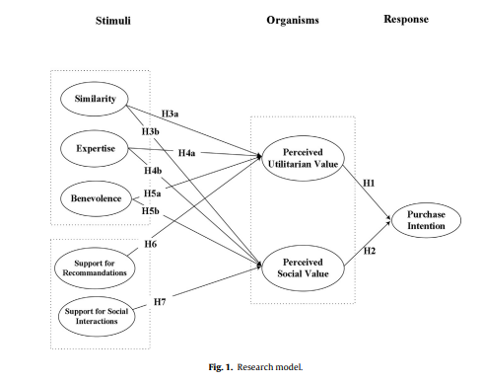

Slide 22
第一部分
二、文献分析
4
研究方法
（1）问卷设计
根据现有量表和研究改编形成
所有题项均采用从“强烈不同意”到“强烈同意”的七点李克特式量表

Slide 23
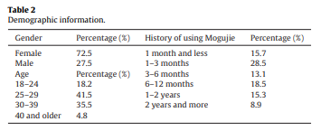
第一部分
二、文献分析
4
研究方法
（2）数据采集
选择蘑菇街（www.mogujie.com）作为背景
通过在线调查收集——问卷星
回收344份问卷，筛选出31份无效的问卷
分布情况：

Slide 24
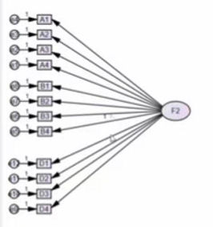
第一部分
二、文献分析
4
研究方法
（2）共同方法偏差检验
Harman的单因子检验
方法：所有参与假设检验的量表题目一起做因子分析
标准：特征根大于1的因子超过一个；最大因子方差解释度低于40%
结果：特征值大于1的因子有6个，最大方差因子占总方差的16.12％
单因子的验证性因子分析
方法：所有参与假设检验的量表题目一起做单因子验证性因子分析
标准：拟合指标比原模型差得多
结果：one-factor model ：RMSEA= 0.161
the proposed model ：RMSEA= 0.061

Slide 25
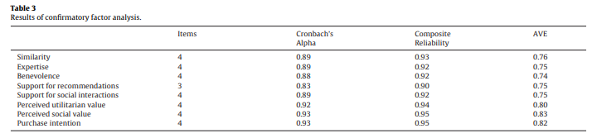
第一部分
二、文献分析
4
研究方法
（3）信度检验

Slide 26
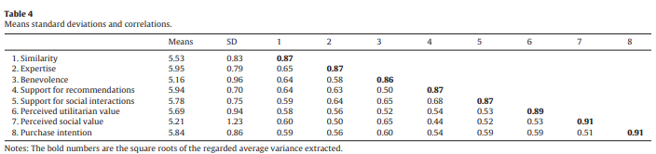
第一部分
二、文献分析
4
研究方法
（3）效度检验

Slide 27
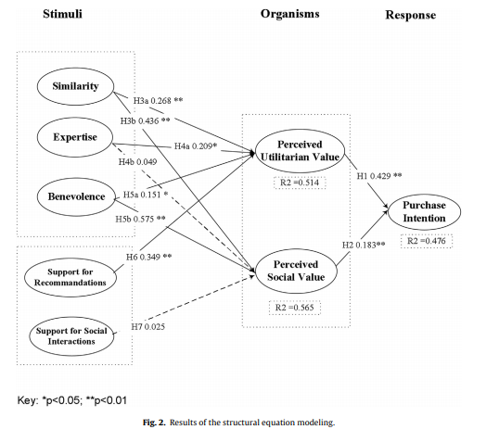
第一部分
二、文献分析
4
研究方法
（4）模型结构评估
表明结构模型与数据集之间具有良好的拟合度（RMSEA = 0.065，CFI = 0.98，IFI = 0.98，NFI = 0.97，NNFI = 0.98
模型结果：

Slide 28
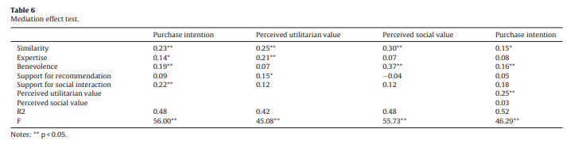
第一部分
二、文献分析
4
研究方法
（5）中介效应分析

Slide 29
第一部分
二、文献分析
5
研究意义
（1）理论意义
通过使用社交购物网站形成购买意向的新见解，丰富了现有的电子商务文献。
我们通过对SSW用户基于交易的活动：购买意愿的实证研究做出了贡献。
丰富现有的刺激物和机体的种类并扩展了应用范围，为S-O-R模型做出了贡献。
更深入地了解了SSW的环境要素，这些要素会影响消费者的评估和决策过程。
我们提供了与创建s-commerce业务模型相关的经济原因的见解。

Slide 30
第一部分
二、文献分析
5
研究意义
（2）实际意义
为SSW运营商改善其系统和管理策略提供了实际意义。
这项研究启发了其他电子商务用户群体，即希望在SSW上推广其产品和品牌的公司或零售商，因为结果有助于他们确定消费者高度评价的内容。
商店老板可能会尝试创建一个环境，使消费者可以轻松地基于同伴互动发现和评估产品，因为这项研究再次证实了同伴影响力的重要性。

Slide 31
第一部分
二、文献分析
6
局限和未来方向
（1）局限
本次实证调查的背景是中国的SSW，因此受访者受到了限制。考虑到文化的影响，研究结果的推广性受到一定限制。
体验购物价值是从SSW消费者的利益和成本之间进行权衡得出的净值，而可能对价值观念产生不利影响的成本可能会成为刺激物收集中有趣且启发性的补充。
消费者在处理不同类型的产品时可能对环境信号和价值有不同的反应。
在重点研究购买意图的同时，在第三方网站上确认实际购买行为也具有启发性。 可以纵向进行进一步的研究，以确认点击和实际购买之间的联系。

Slide 32
第一部分
三、收获与启示
1
理解透彻了S-O-R范式
2
加深了对完全中介和部分中介的理解

Slide 33
谢谢大家！
汇报人：陈美芳
2020/12/12

